Slide 1


BE WATER MY FRIEND
Initial Access Like a Pro

Slide 2


BE WATER MY FRIEND
APT
Initial Access Like a Pro

Slide 3











WHOAMI /ALL
Bruno Javarez (Java)
Especialista em Purple Team / Tech Lead
Santander BR
https://www.linkedin.com/in/bruno-morais-javarez/
https://github.com/Ev3rR3d
@Ev3rR3d

Slide 4
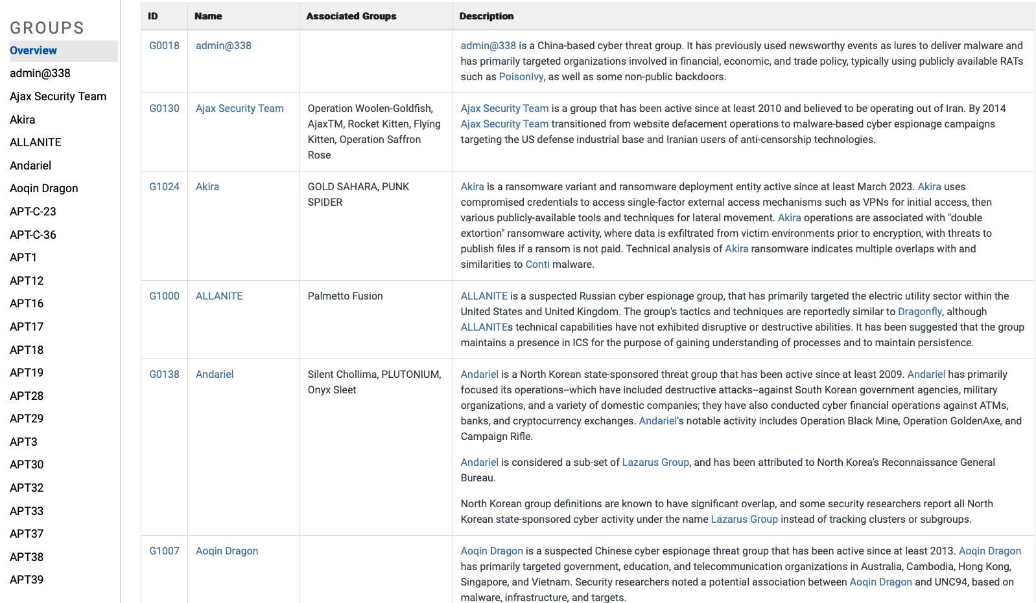
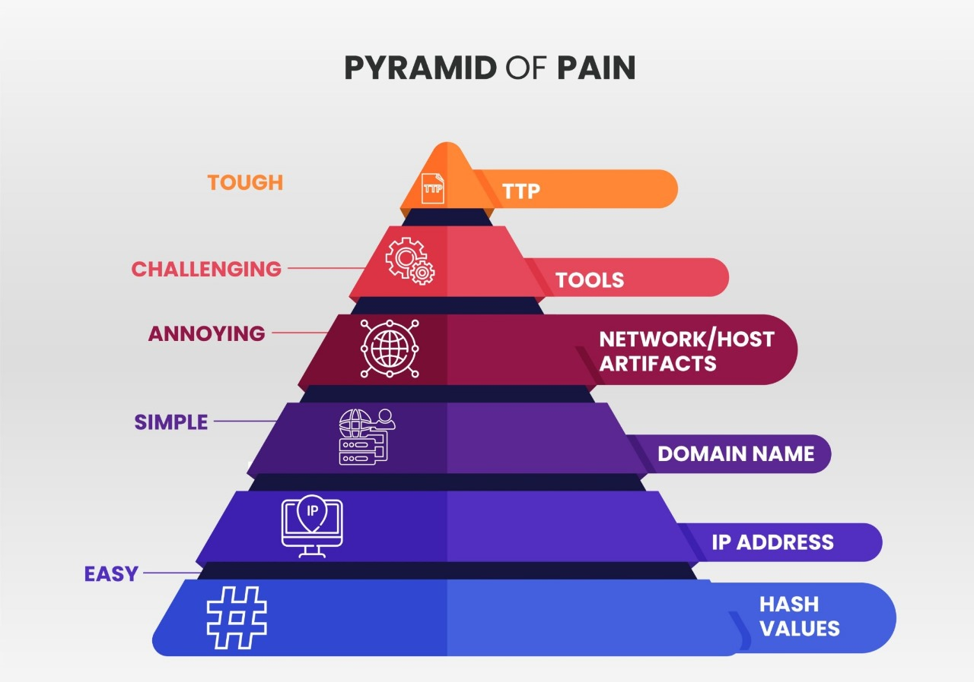
Advanced Persistent Threat (APT)
Uma ameaça persistente avançada (APT) é um termo amplo usado para descrever uma campanha de ataque na qual um intruso, ou uma equipe de intrusos, estabelece uma presença ilícita e de longo prazo em uma rede para extrair dados altamente sensíveis.
Os alvos desses ataques, que são cuidadosamente escolhidos e pesquisados, geralmente incluem grandes empresas ou redes governamentais. As consequências dessas intrusões são vastas e incluem:
Roubo de propriedade intelectual (por exemplo, segredos comerciais ou patentes)
Comprometimento de informações sensíveis (por exemplo, dados privados de funcionários e usuários)
Sabotagem de infraestruturas críticas da organização (por exemplo, exclusão de banco de dados)
Tomada total de ambientes
https://www.imperva.com/learn/application-security/apt-advanced-persistent-threat/
https://attack.mitre.org/groups/

Slide 5
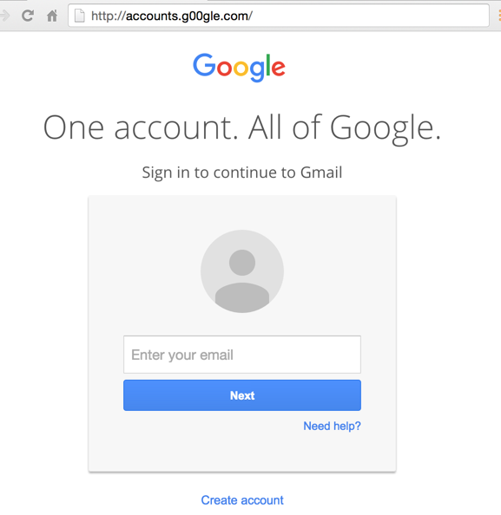


Macros
1993
2022

Slide 6
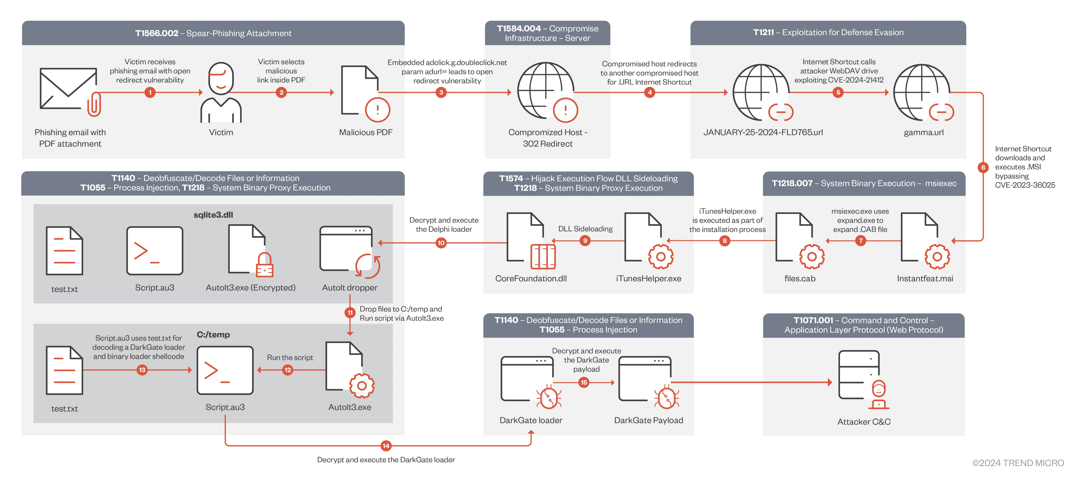
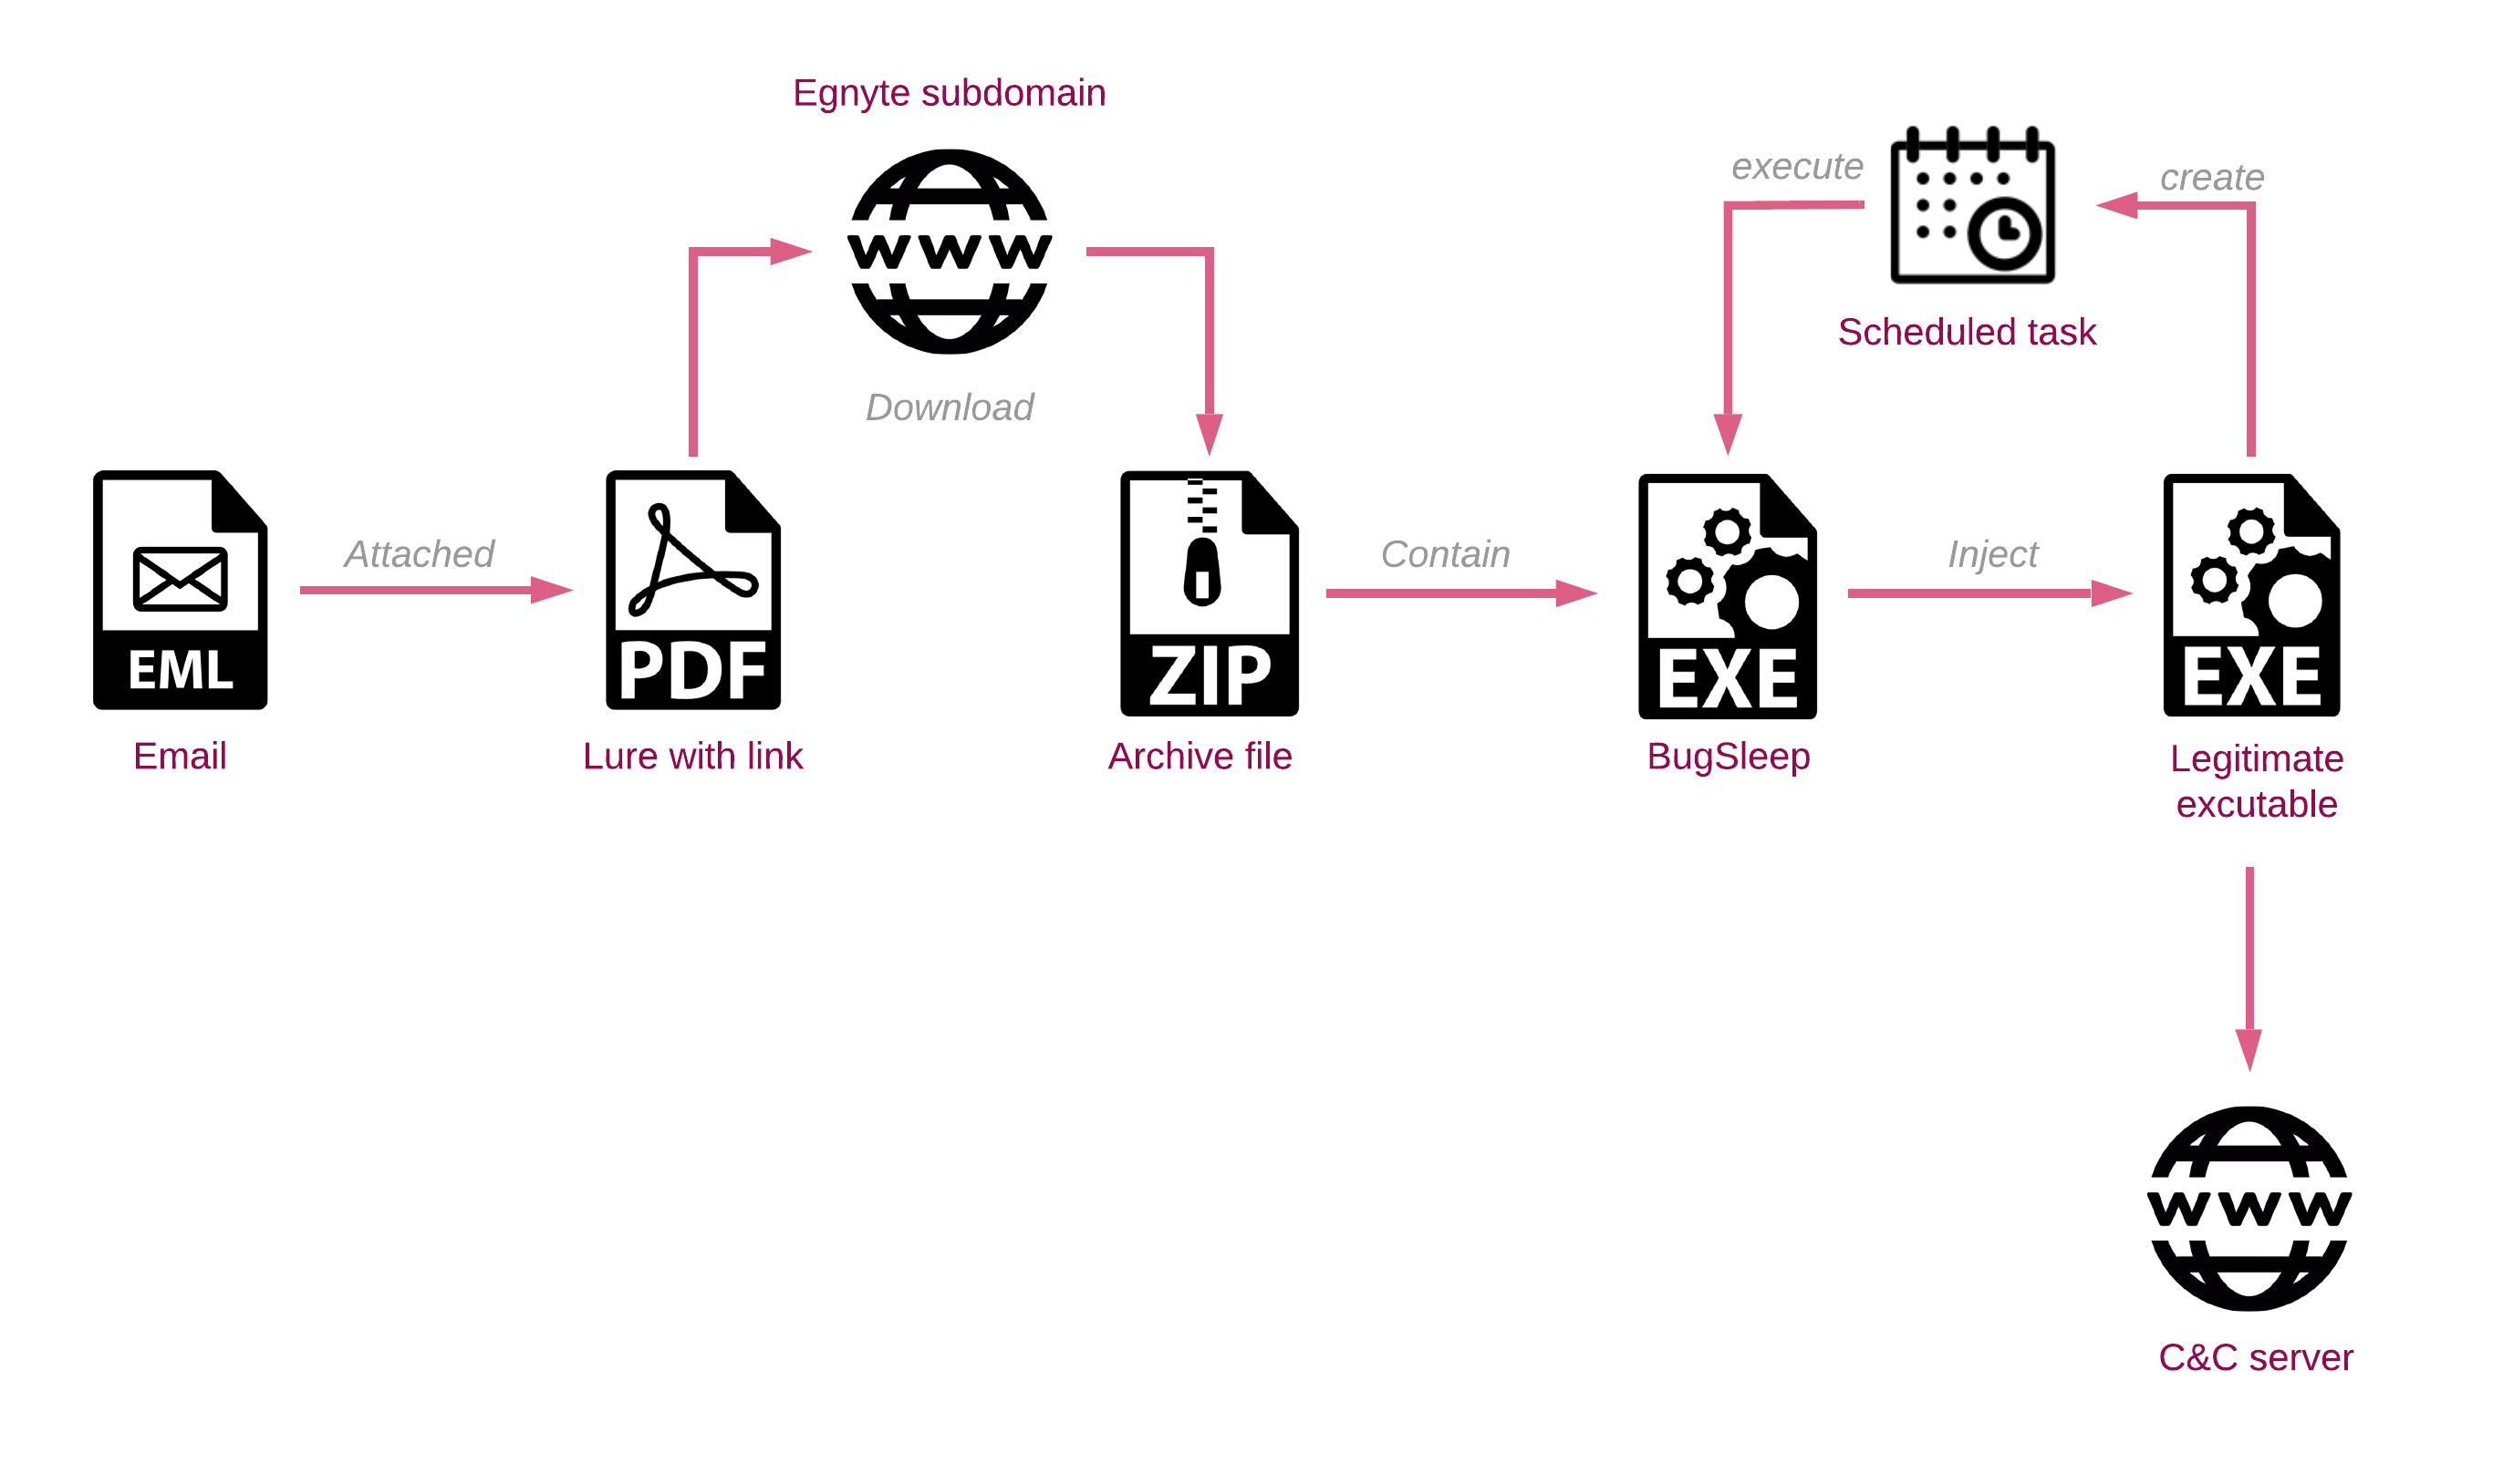
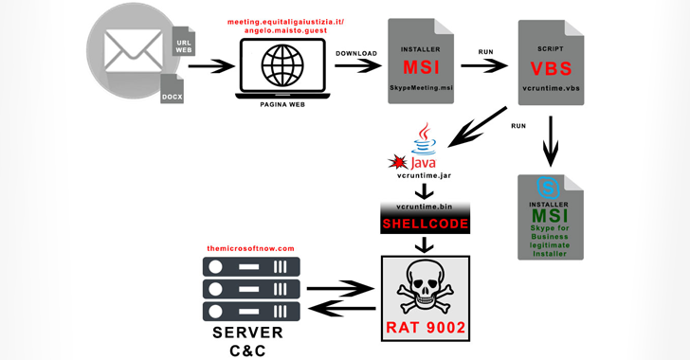
Alternativas tem surgido
https://research.checkpoint.com/2024/new-bugsleep-backdoor-deployed-in-recent-muddywater-campaigns/
https://www.trendmicro.com/en_us/research/24/c/cve-2024-21412--darkgate-operators-exploit-microsoft-windows-sma.html
https://thehackernews.com/2024/07/china-linked-apt17-targets-italian.html

Slide 7

INFRAESTRUTURA DO ATAQUE

Slide 8






Infraestrutura
Mailserver
Webserver
Redirector
C2 Server

Slide 9


Mailserver
Infraestrutura
Autenticação:
DKIM
SPF
DMARC
Testar:
https://www.mail-tester.com
Definição da campanha:
Feriados
Prêmios
Dívidas
“Esquentar” o e-mail
Design da campanha:
Mailserver
Webserver
Redirector
C2 Server

Slide 10
Webserver
Infraestrutura
Compra do domínio:
Homograph
Н2НC
H2HC
Punnycode
serviçoh2hc
xn--servioh2hc-s6a
Typosquatting
hacker2hackercomference.com
Domain Fronting
Living Off Trusted Sites:
https://lots-project.com
Certificado SSL
Categorização do domínio
“Esquentar o domínio”
https://posts.specterops.io/drink-like-a-phish-b9e91d0b5677
Mailserver
Webserver
Redirector
C2 Server

Slide 11
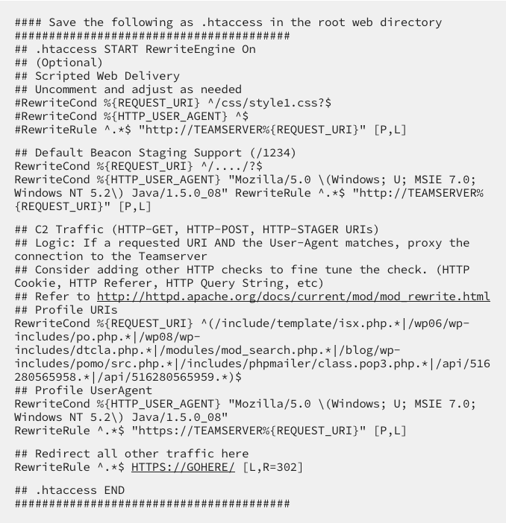
Redirector
Infraestrutura
Redireciona o tráfego para a infraestrutura interna
.htaccess
User-agent
Cookies
URI & Query
Mailserver
Webserver
Redirector
C2 Server
https://posts.specterops.io/automating-apache-mod-rewrite-and-cobalt-strike-malleable-c2-profiles-d45266ca642

Slide 12




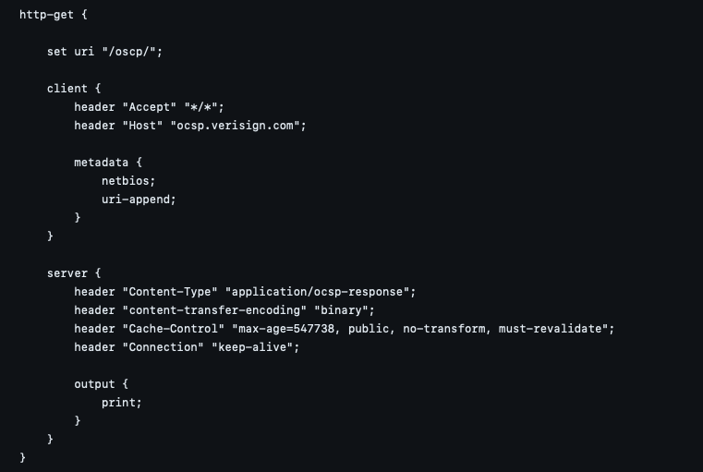
Infraestrutura
Command & Control
Escolha e configuração da C2
Mailserver
Webserver
C2 profile
Redirector
Sourcepoint
C2 Server
https://github.com/Tylous/SourcePoint

Slide 13
DROPPERS

Slide 14


Shell Link
Microsoft Saved Console
Gadget to Jscript
XLL Excel Add-in
Visual Studio Tools for Office

Slide 15

Shell Link (.lnk)
Um link do Shell é um objeto de dados que contém informações usadas para acessar outro objeto no namespace do Shell.
O namespace do Shell refere-se a qualquer objeto visível por meio do Windows Explorer.
Tipos de objetos que podem ser acessados por meio de links do Shell:
Arquivos
Pastas
Unidades de disco
Impressoras
Um link do Shell permite que um usuário ou aplicativo acesse um objeto de qualquer lugar no namespace do Shell.
O usuário ou aplicativo não precisa saber o nome e o local atuais do objeto para acessá-lo.
a
Shell Links - Win32 apps | Microsoft Learn

Slide 16




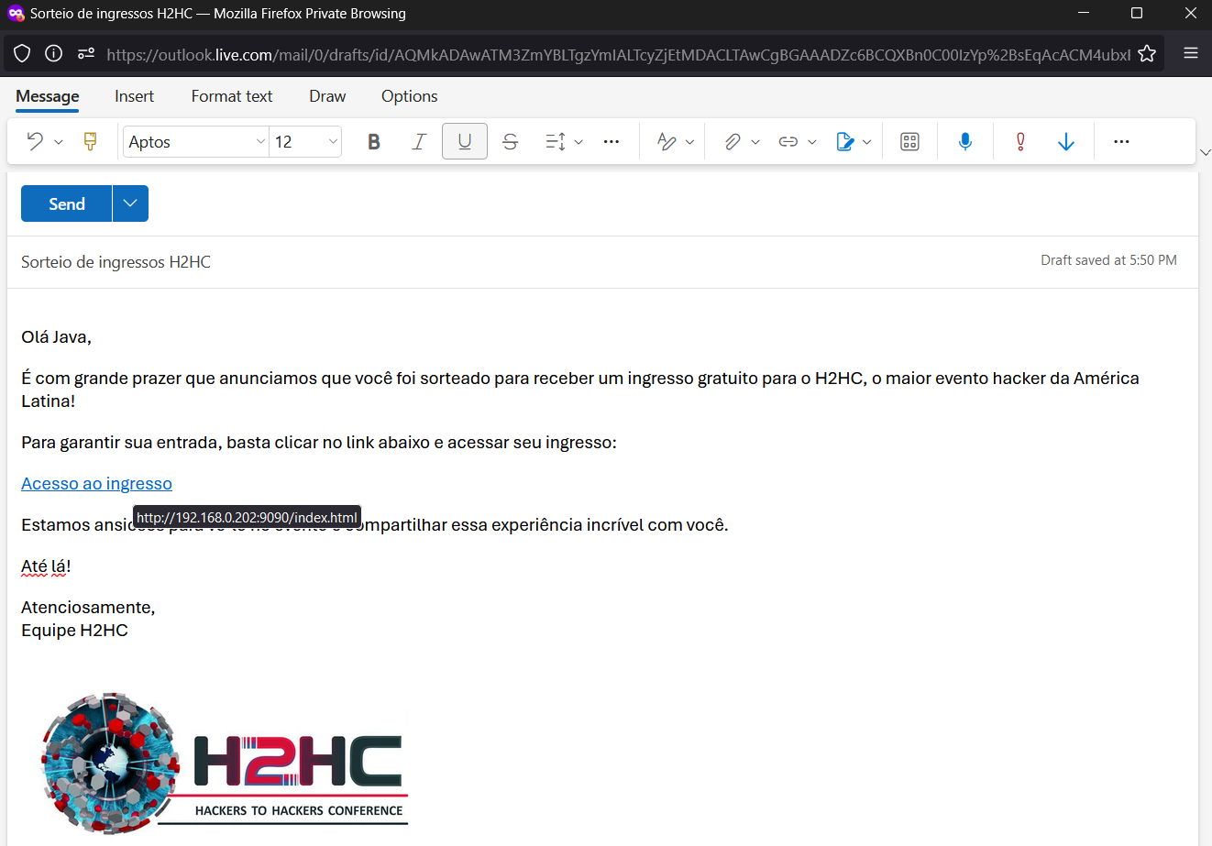
Shell Link (.lnk)
Envia
Redireciona
Download
Descompacta
Download e Executa
Texto com link
HTML Smuggling
Ingresso.zip
Ingresso.lnk
Malware.exe

Slide 17
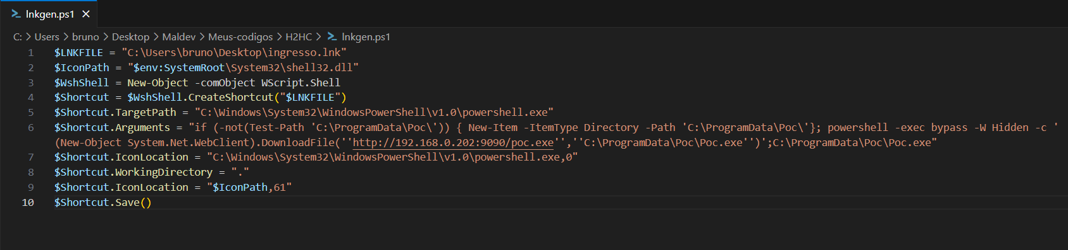
Shell Link (.lnk)
Envia
Redireciona
Download
Descompacta
Download e Executa
Texto com link
HTML Smuggling
Ingresso.zip
Ingresso.lnk
Malware.exe

Slide 18
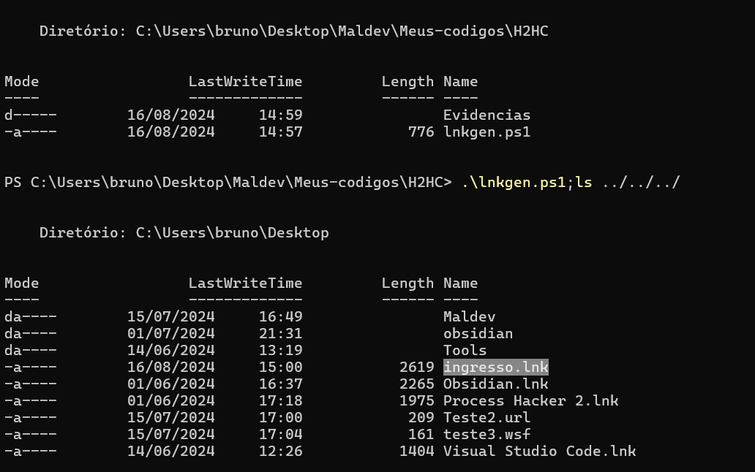
Shell Link (.lnk)
Envia
Redireciona
Download
Descompacta
Download e Executa
Texto com link
HTML Smuggling
Ingresso.zip
Ingresso.lnk
Malware.exe

Slide 19
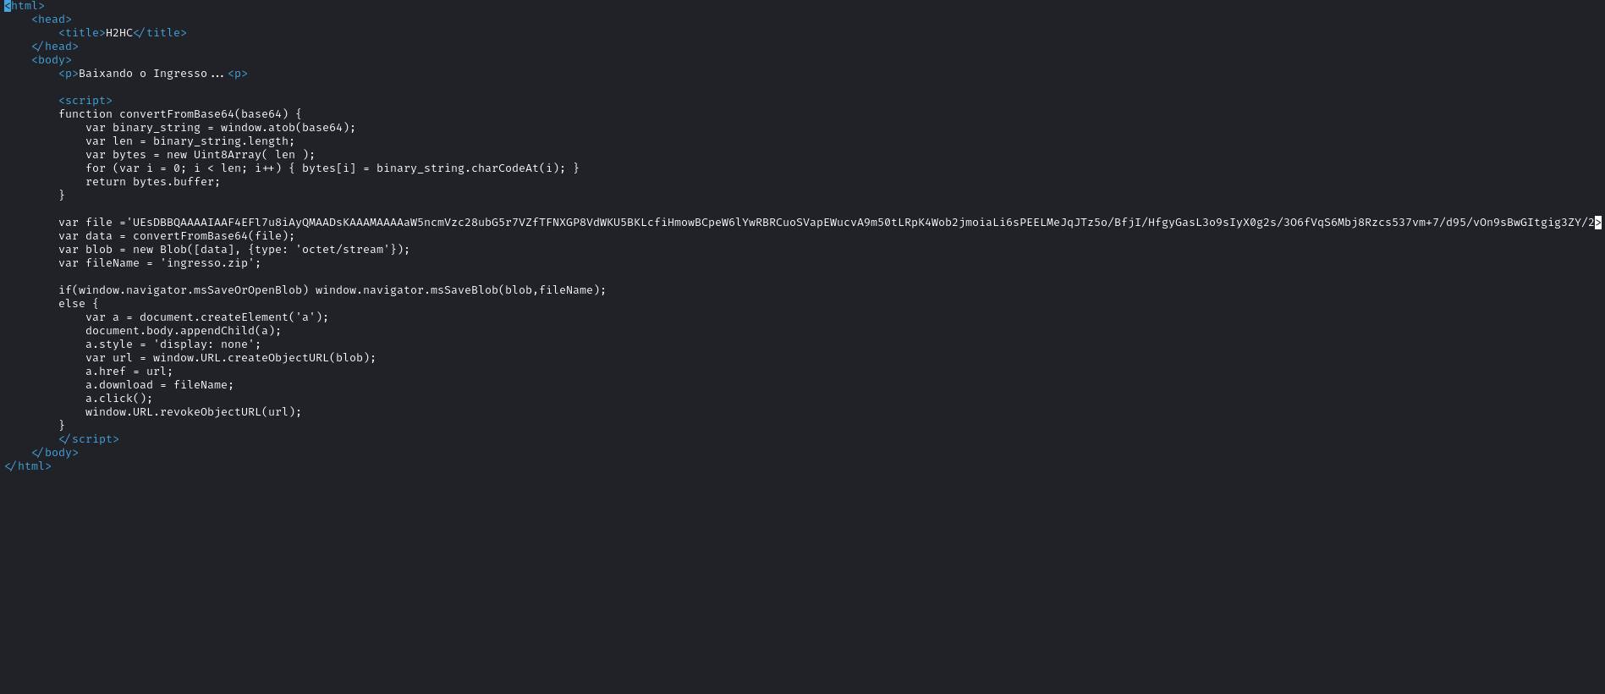
Shell Link (.lnk)
Envia
Redireciona
Download
Descompacta
Download e Executa
Texto com link
HTML Smuggling
Ingresso.zip
Ingresso.lnk
Malware.exe

Slide 20
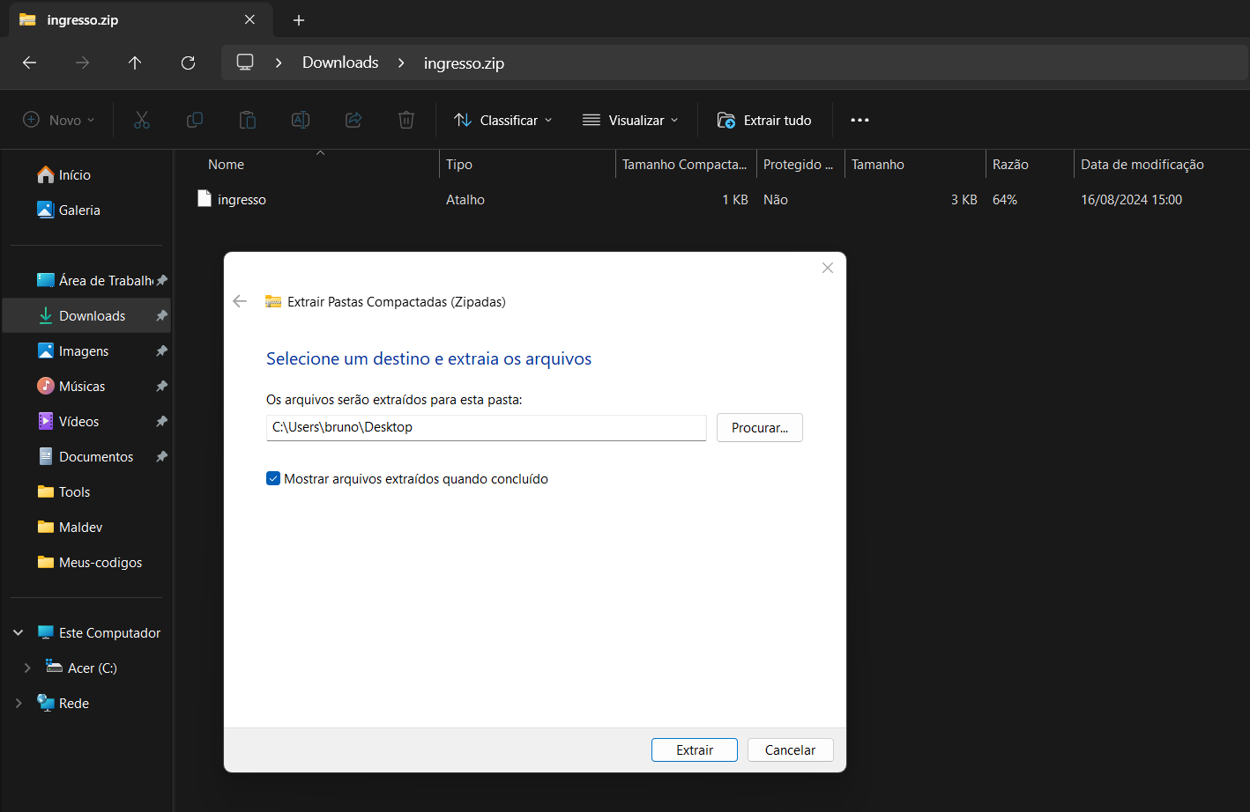
Shell Link (.lnk)
Envia
Redireciona
Download
Descompacta
Download e Executa
Texto com link
HTML Smuggling
Ingresso.zip
Ingresso.lnk
Malware.exe

Slide 21

Microsoft Saved Console (.msc)
O que é MMC: O Microsoft Management Console (MMC) é uma ferramenta do Windows usada por administradores para configurar e monitorar sistemas. Introduzido em 1998, veio pré-instalado no Windows 2000 e versões posteriores.
Snap-ins: MMC hospeda componentes chamados snap-ins, usados para gerenciar funções específicas do sistema. A Microsoft fornece muitos deles, e terceiros também podem criar snap-ins personalizados.
Registro e extensões: Snap-ins são registrados no registro do Windows e combinados ao MMC para criar consoles gerenciados, salvos como arquivos .msc, que podem ser executados com comandos específicos.
Snap-ins comuns: Incluem Gerenciamento do Computador (Device Manager, Disk Management, Event Viewer, etc.), Gerenciamento de Políticas de Grupo, e ferramentas como Active Directory e Microsoft Exchange Server.
Microsoft Management Console - Wikipedia
Will the real #GrimResource please stand up? - Abusing the MSC file format | Outflank

Slide 22


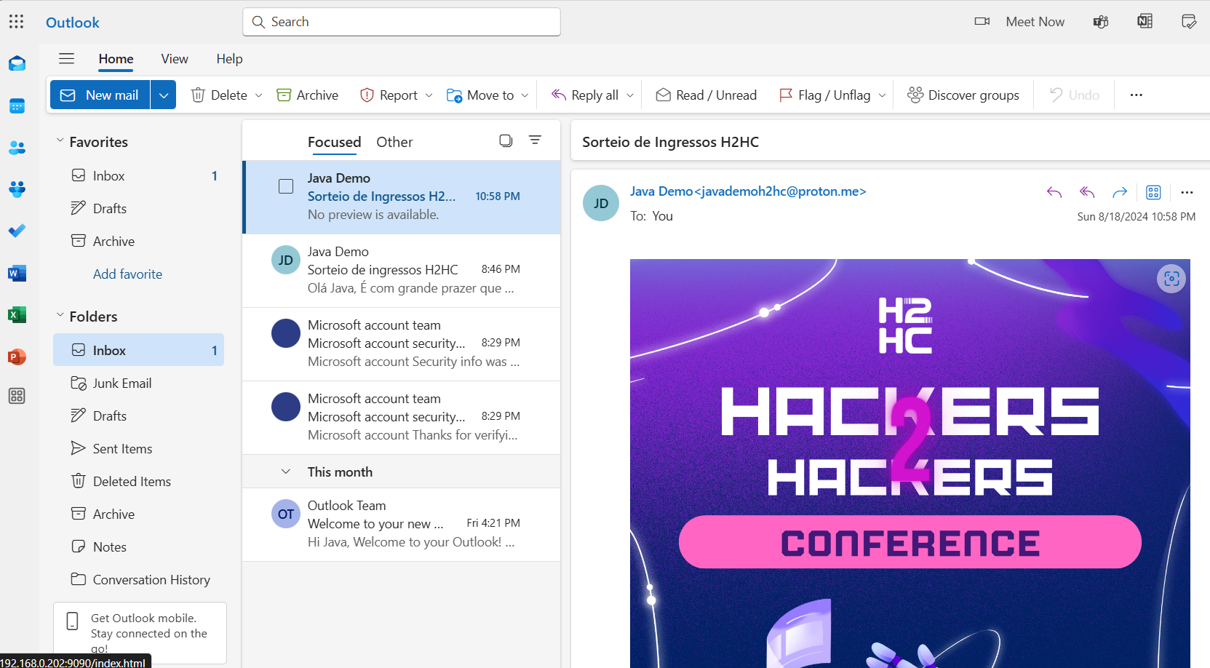
Microsoft Saved Console (.msc)
Envia
Redireciona
Download
Descompacta
Download e Executa
Imagem com link
HTML Smuggling
Generator.iso
Generator.msc
Malware.exe

Slide 23
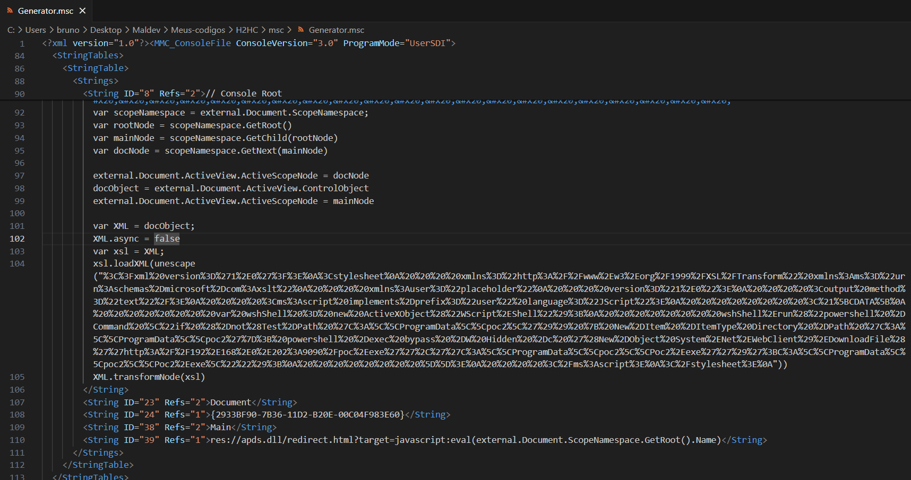
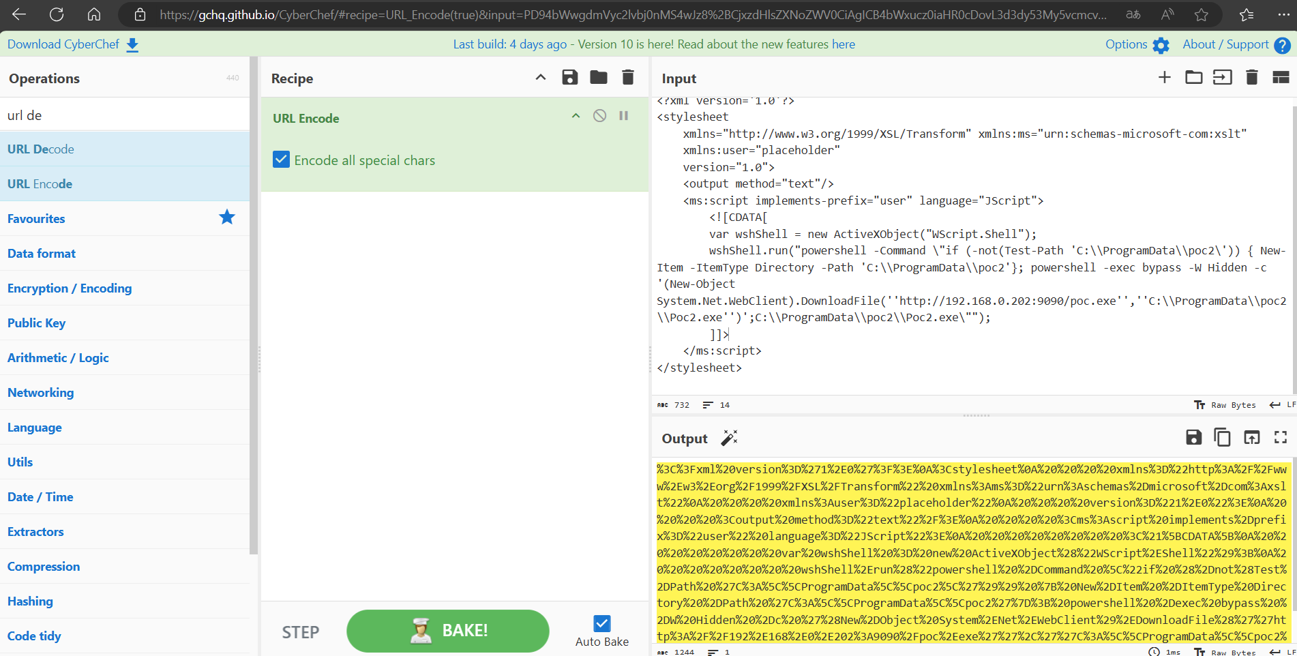
Microsoft Saved Console (.msc)
Envia
Redireciona
Download
Descompacta
Download e Executa
Imagem com link
HTML Smuggling
Generator.iso
Generator.msc
Malware.exe

Slide 24
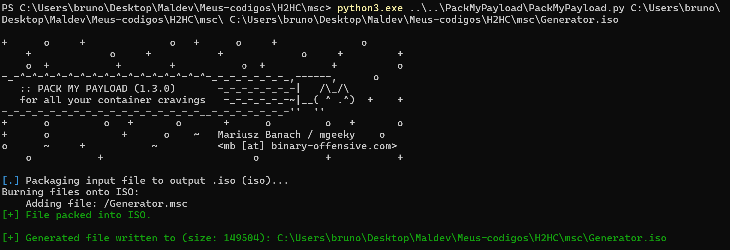
Microsoft Saved Console (.msc)
Envia
Redireciona
Download
Descompacta
Download e Executa
Imagem com link
HTML Smuggling
Generator.iso
Generator.msc
Malware.exe

Slide 25
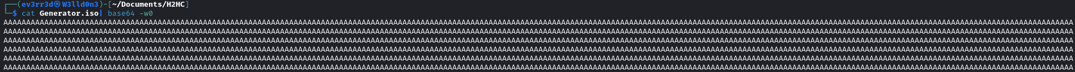
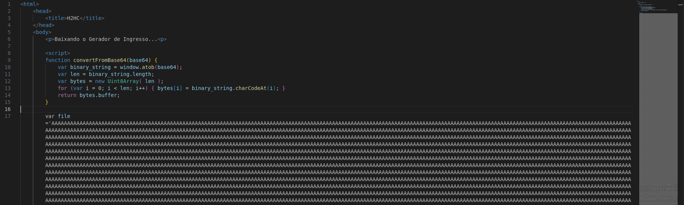
Microsoft Saved Console (.msc)
Envia
Redireciona
Download
Descompacta
Download e Executa
Imagem com link
HTML Smuggling
Generator.iso
Generator.msc
Malware.exe

Slide 26
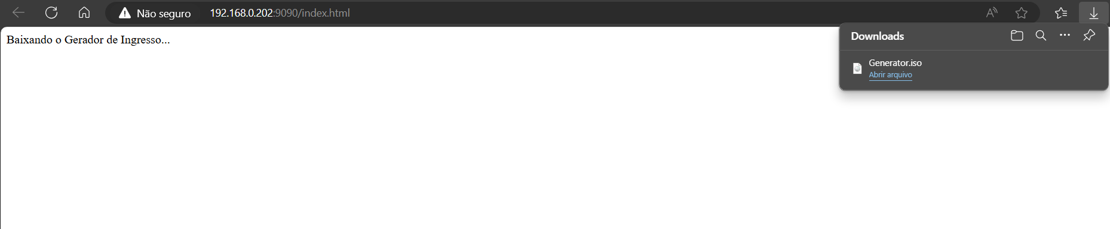
Microsoft Saved Console (.msc)
Envia
Redireciona
Download
Descompacta
Download e Executa
Imagem com link
HTML Smuggling
Generator.iso
Generator.msc
Malware.exe

Slide 27
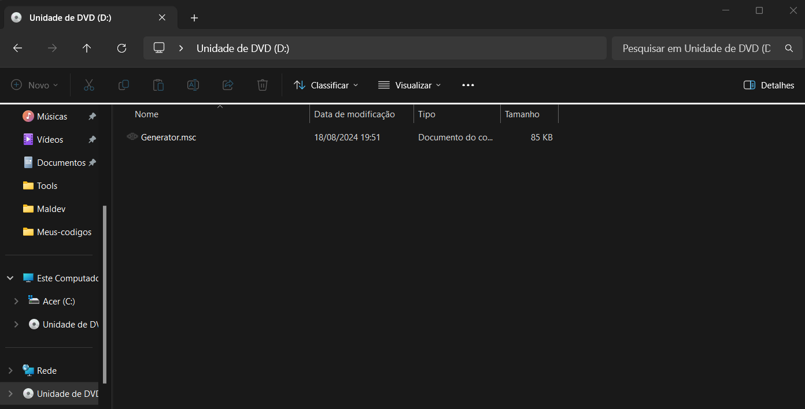
Microsoft Saved Console (.msc)
Envia
Redireciona
Download
Descompacta
Download e Executa
Imagem com link
HTML Smuggling
Generator.iso
Generator.msc
Malware.exe

Slide 28

Gadget to Jscript (.js)
Definição: Gadget to JScript (G2J) é uma técnica que converte objetos serializados maliciosos em scripts JScript, permitindo a execução de código no Windows Script Host.
Gadgets: Gadgets são componentes reutilizáveis encontrados em bibliotecas legítimas que podem ser manipulados para executar ações não intencionais durante a deserialização.
JScript: É uma implementação da Microsoft do JavaScript que interage com o Windows Script Host, possibilitando a execução de scripts e automação no Windows.
Criação de Scripts: O objeto serializado malicioso é convertido em código JScript, que pode ser executado diretamente pelo Windows Script Host (cscript.exe ou wscript.exe).
D/Invoke & GadgetToJScript
GitHub - med0x2e/GadgetToJScript

Slide 29
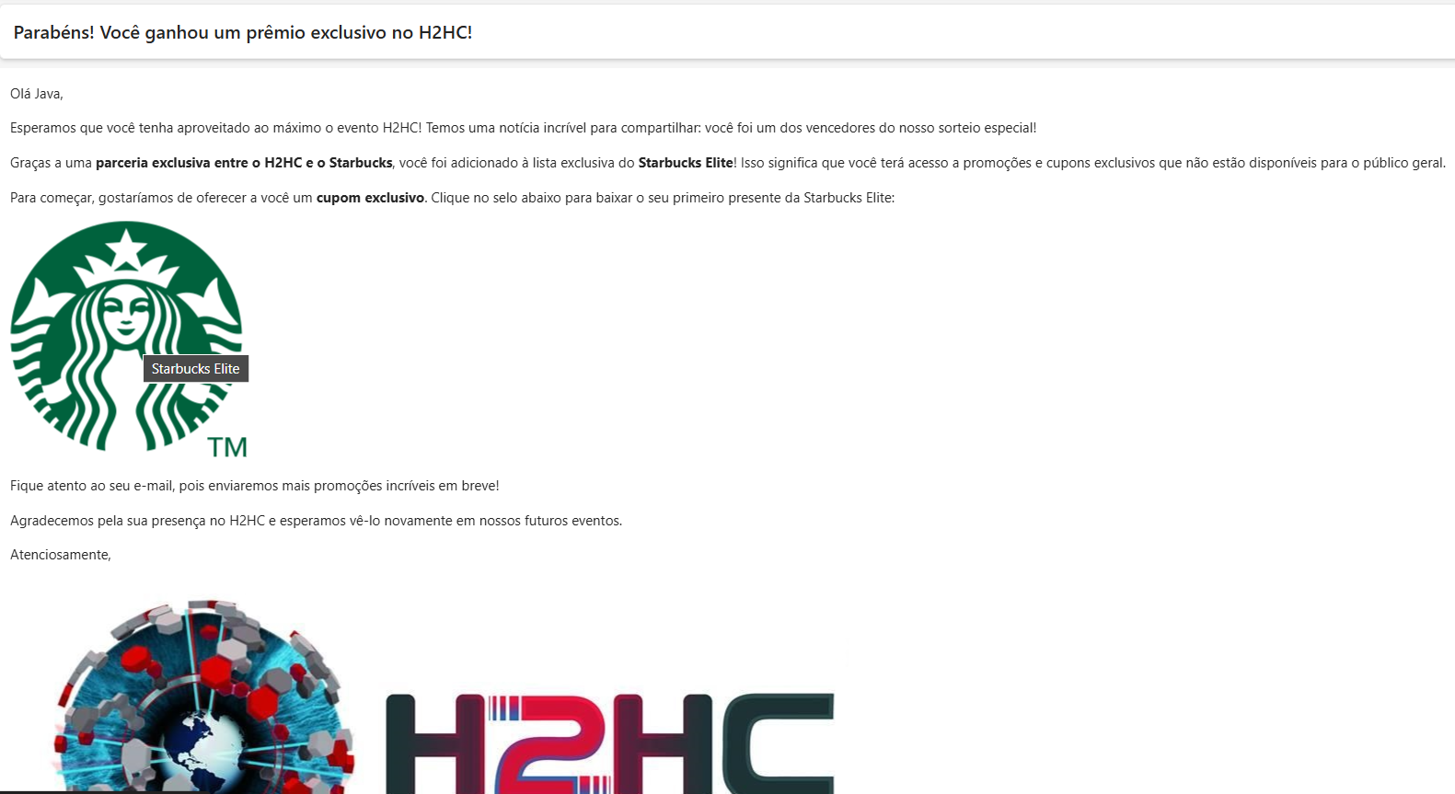
Gadget to Jscript (.js)
Envia
Redireciona
Download
Descompacta
Extrai e Executa
Download e
Executa
Texto com link
HTML com link
Cupom.img
File.pdf.lnk
File.js
Malware.exe

Slide 30
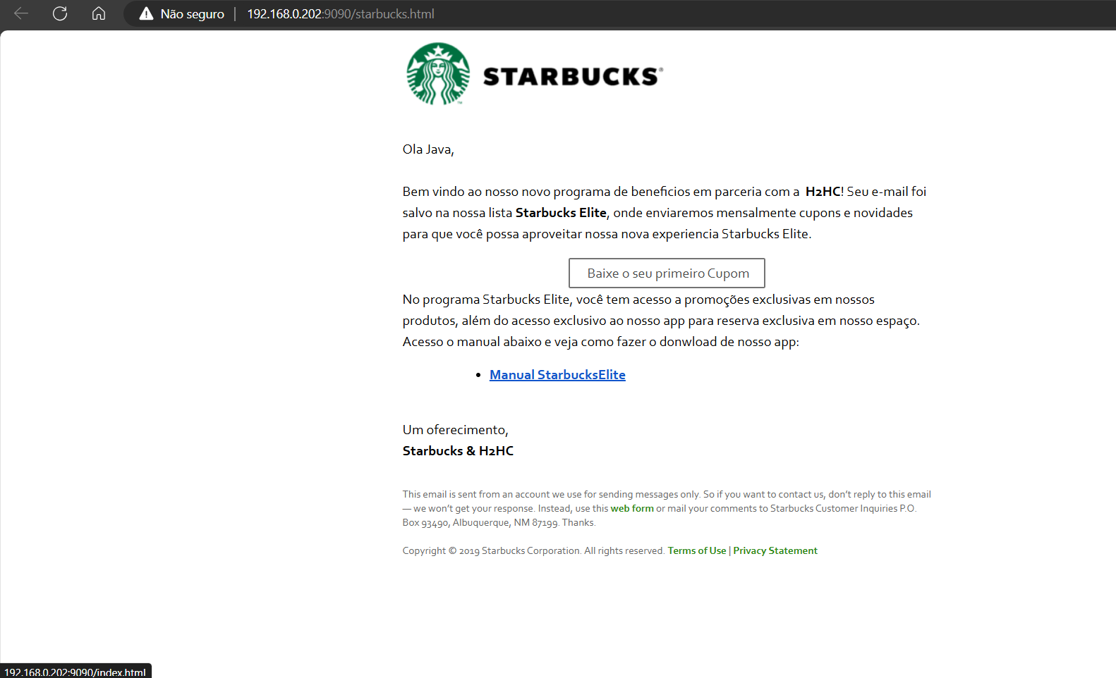
Gadget to Jscript (.js)
Envia
Redireciona
Download
Descompacta
Extrai e Executa
Download e
Executa
Texto com link
HTML com link
Cupom.img
File.pdf.lnk
File.js
Malware.exe

Slide 31
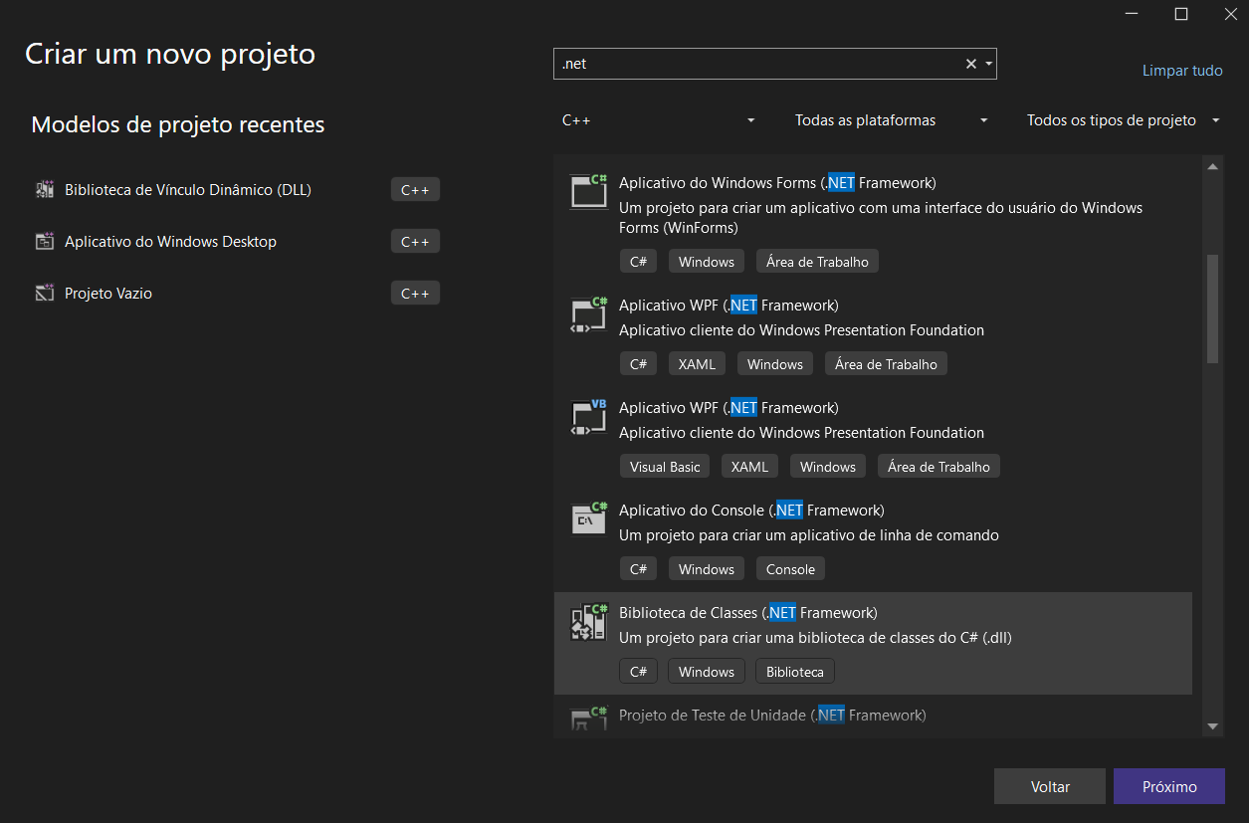
Gadget to Jscript (.js)
Envia
Redireciona
Download
Descompacta
Extrai e Executa
Download e
Executa
Texto com link
HTML com link
Cupom.img
File.pdf.lnk
File.js
Malware.exe

Slide 32
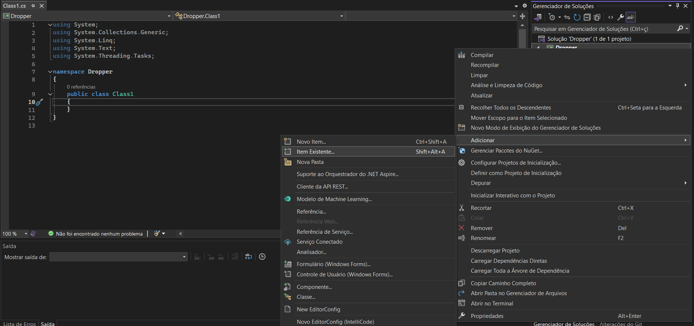
Gadget to Jscript (.js)
Envia
Redireciona
Download
Descompacta
Extrai e Executa
Download e
Executa
Texto com link
HTML com link
Cupom.img
File.pdf.lnk
File.js
Malware.exe

Slide 33
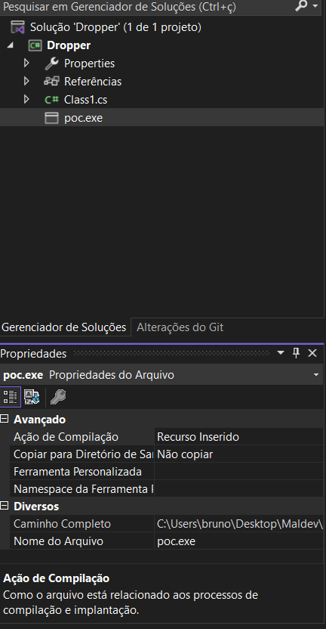
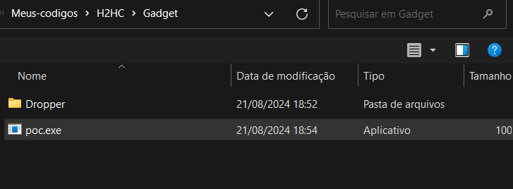
Gadget to Jscript (.js)
Envia
Redireciona
Download
Descompacta
Extrai e Executa
Download e
Executa
Texto com link
HTML com link
Cupom.img
File.pdf.lnk
File.js
Malware.exe

Slide 34
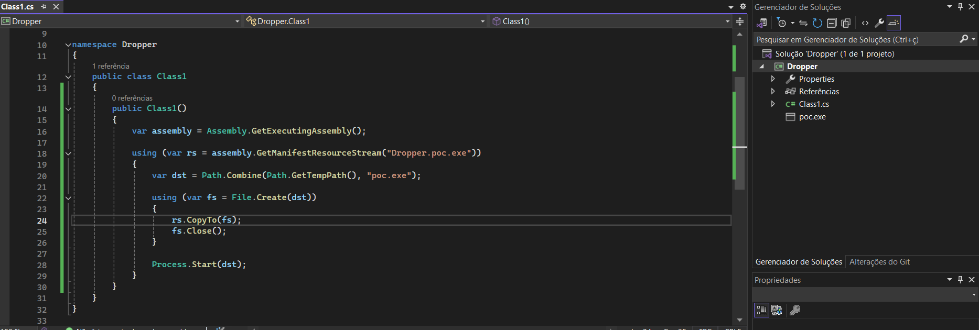
Gadget to Jscript (.js)
Envia
Redireciona
Download
Descompacta
Extrai e Executa
Download e
Executa
Texto com link
HTML com link
Cupom.img
File.pdf.lnk
File.js
Malware.exe

Slide 35
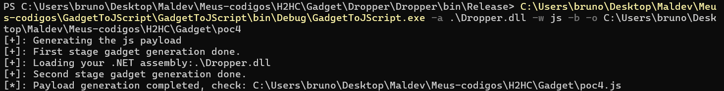
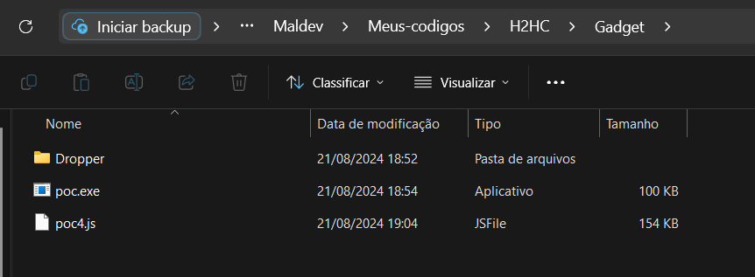
Gadget to Jscript (.js)
Envia
Redireciona
Download
Descompacta
Extrai e Executa
Download e
Executa
Texto com link
HTML com link
Cupom.img
File.pdf.lnk
File.js
Malware.exe

Slide 36
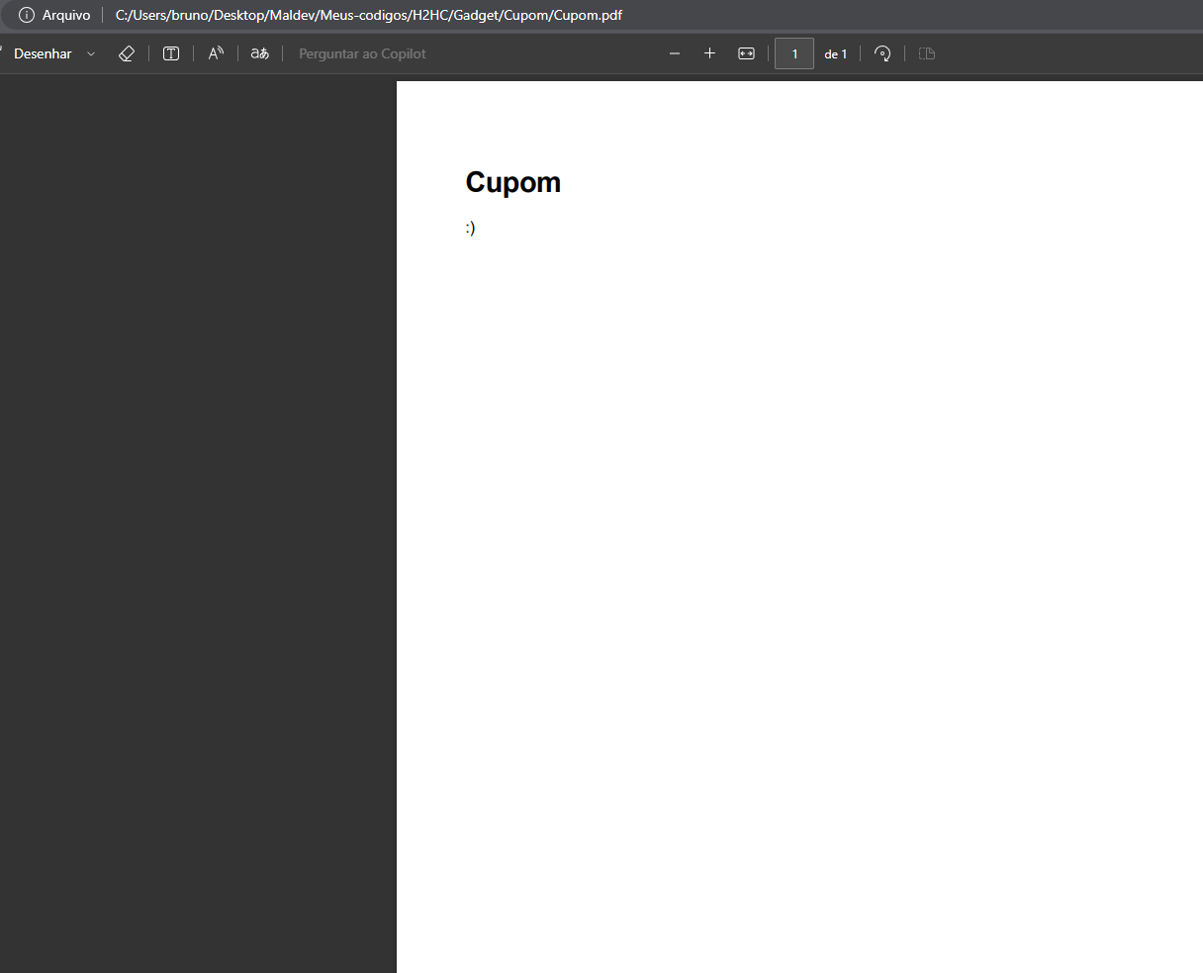
Gadget to Jscript (.js)
Envia
Redireciona
Download
Descompacta
Extrai e Executa
Download e
Executa
Texto com link
HTML com link
Cupom.img
File.pdf.lnk
File.js
Malware.exe

Slide 37
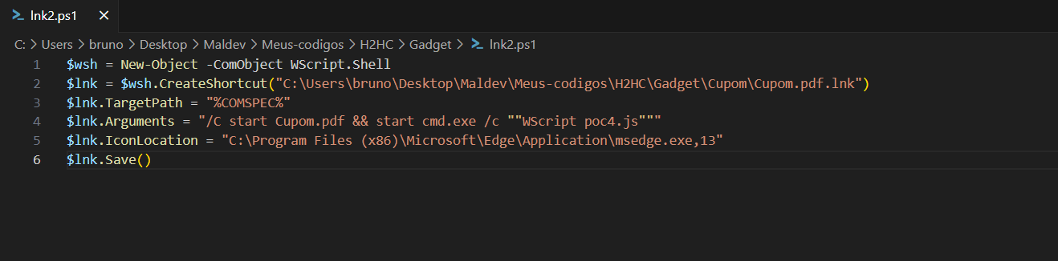
Gadget to Jscript (.js)
Envia
Redireciona
Download
Descompacta
Extrai e Executa
Download e
Executa
Texto com link
HTML com link
Cupom.img
File.pdf.lnk
File.js
Malware.exe

Slide 38
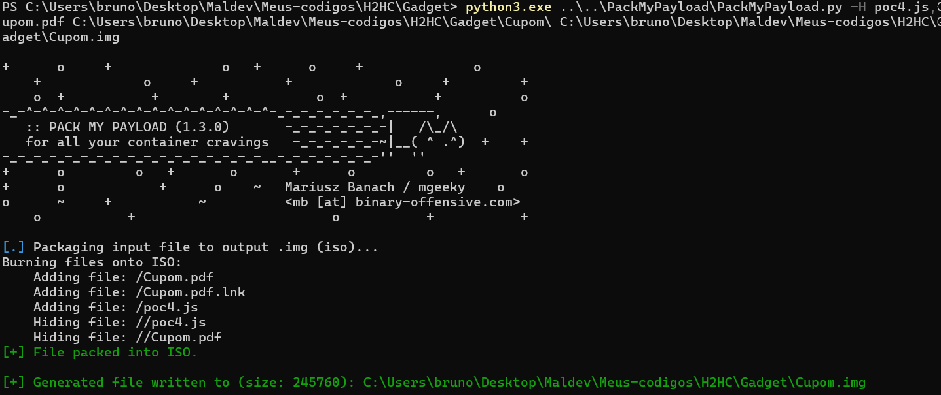
Gadget to Jscript (.js)
Envia
Redireciona
Download
Descompacta
Extrai e Executa
Download e
Executa
Texto com link
HTML com link
Cupom.img
File.pdf.lnk
File.js
Malware.exe

Slide 39
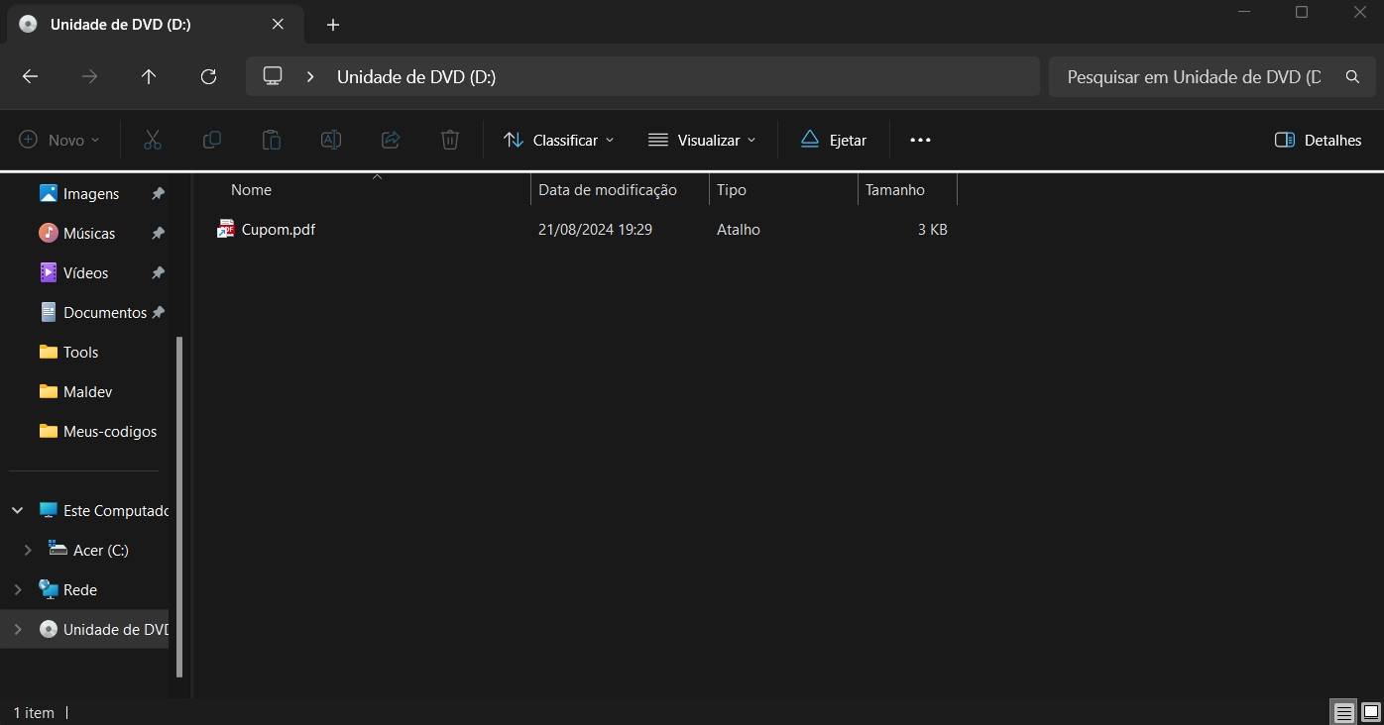
Gadget to Jscript (.js)
Envia
Redireciona
Download
Descompacta
Extrai e Executa
Download e
Executa
Texto com link
HTML com link
Cupom.img
File.pdf.lnk
File.js
Malware.exe

Slide 40
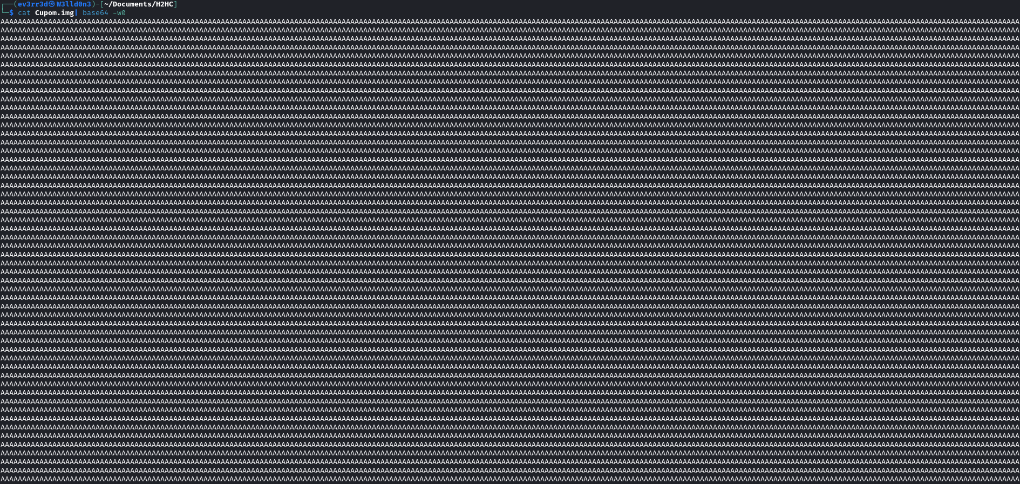
Gadget to Jscript (.js)
Envia
Redireciona
Download
Descompacta
Extrai e Executa
Download e
Executa
Texto com link
HTML com link
Cupom.img
File.pdf.lnk
File.js
Malware.exe

Slide 41

XLL Excel Add-in (.xll)
Definição de XLL: Um XLL é uma biblioteca dinâmica (DLL) usada como suplemento no Microsoft Excel, permitindo a execução de procedimentos personalizados chamados pelo Excel ou pelo Gerenciador de Suplementos.
Funções padrão: Todas as funções de XLL começam com o prefixo xlAuto. A função obrigatória, xlAutoOpen, é chamada ao ativar o suplemento e registra comandos e funções personalizadas no Excel.
Integração com o Excel: O Gerenciador de Suplementos utiliza XLLs para adicionar novas funcionalidades ao Excel, como fórmulas ou comandos personalizados, otimizando fluxos de trabalho.
Documentação e exemplos: Detalhes das assinaturas e implementações de funções xlAuto estão documentados, com suporte a eventos de inicialização, fechamento e gerenciamento de erros.
Criar XLLs | Microsoft Learn
GitHub - Octoberfest7/XLL_Phishing: XLL Phishing Tradecraft

Slide 42
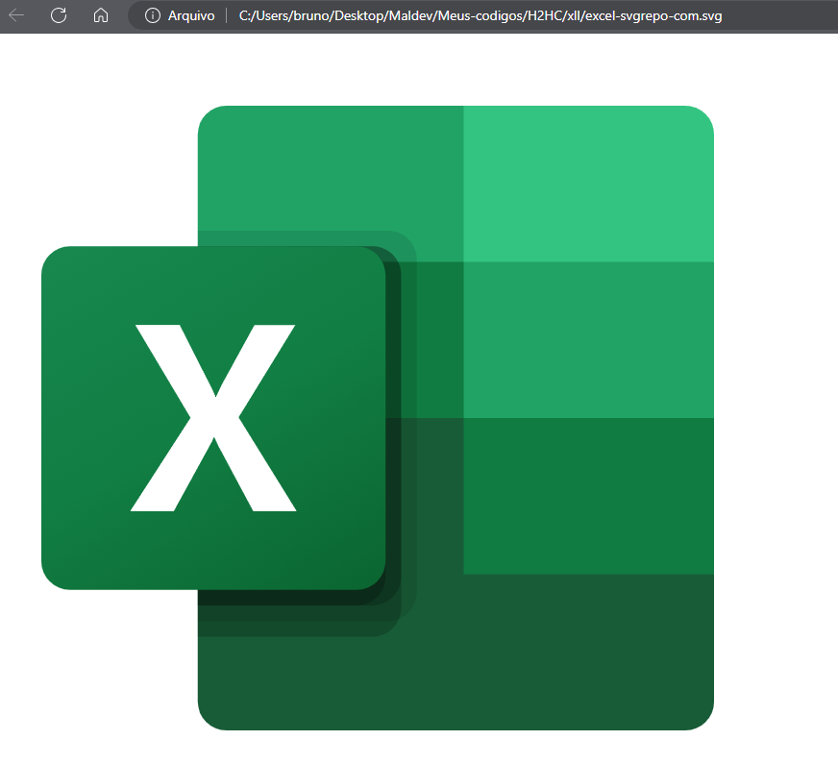
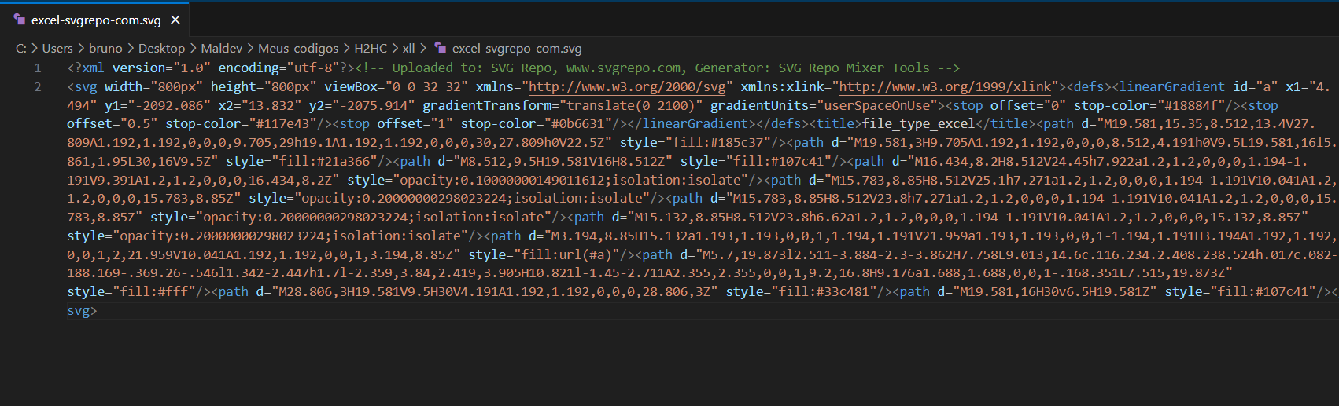
XLL Excel Add-in (.xll)
Envia
Redireciona
Download
Descompacta
Instala e Executa
Texto com SVG
SVG Smuggling
Layoff.zip
Layoff.xll
Malware.exe

Slide 43
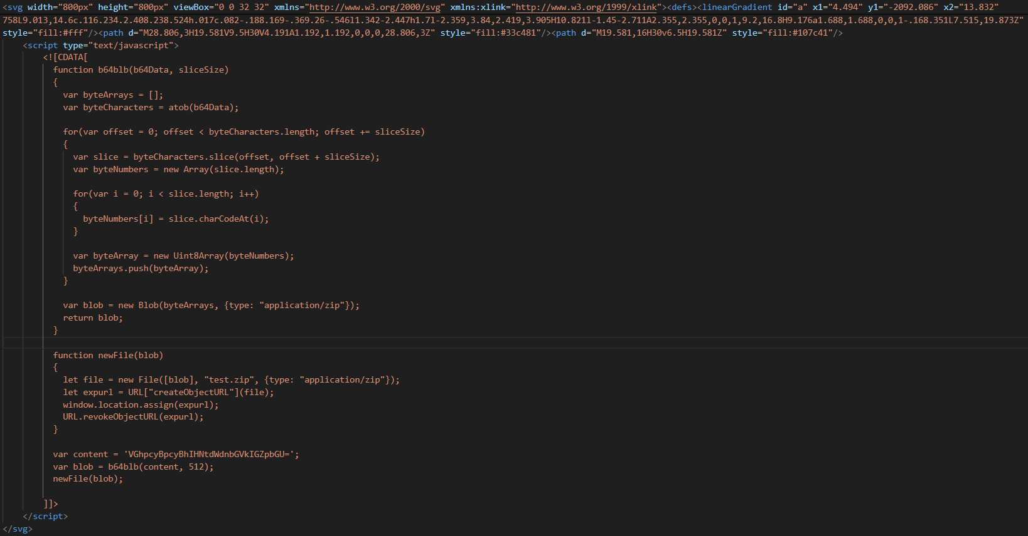
XLL Excel Add-in (.xll)
Envia
Redireciona
Download
Descompacta
Instala e Executa
Texto com SVG
SVG Smuggling
Layoff.zip
Layoff.xll
Malware.exe

Slide 44
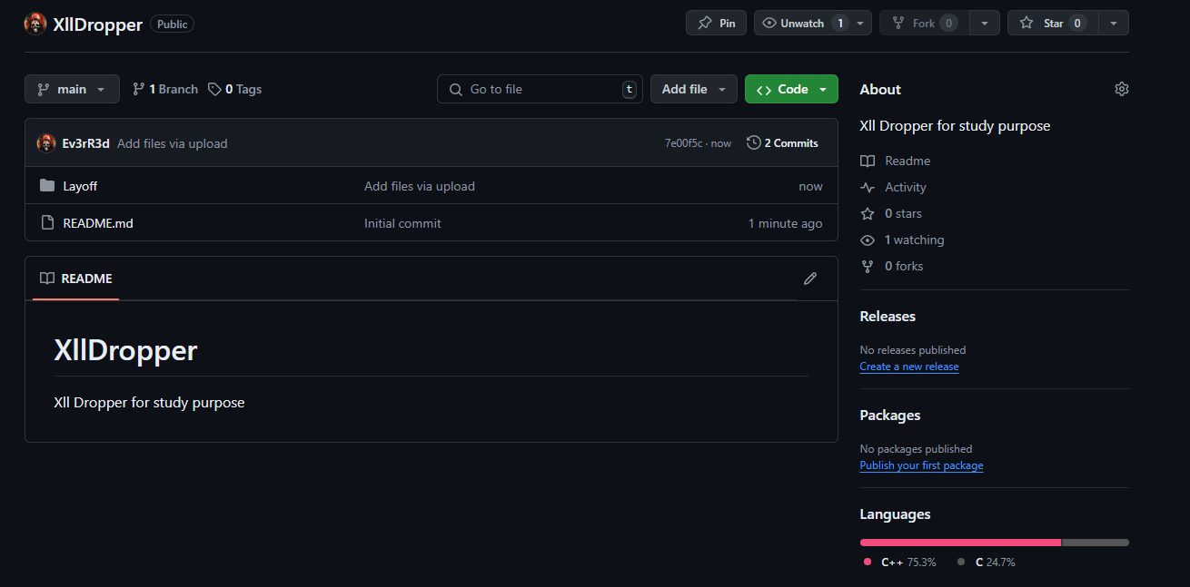
XLL Excel Add-in (.xll)
Envia
Redireciona
Download
Descompacta
Instala e Executa
Texto com SVG
SVG Smuggling
Layoff.zip
Layoff.xll
Malware.exe

Slide 45
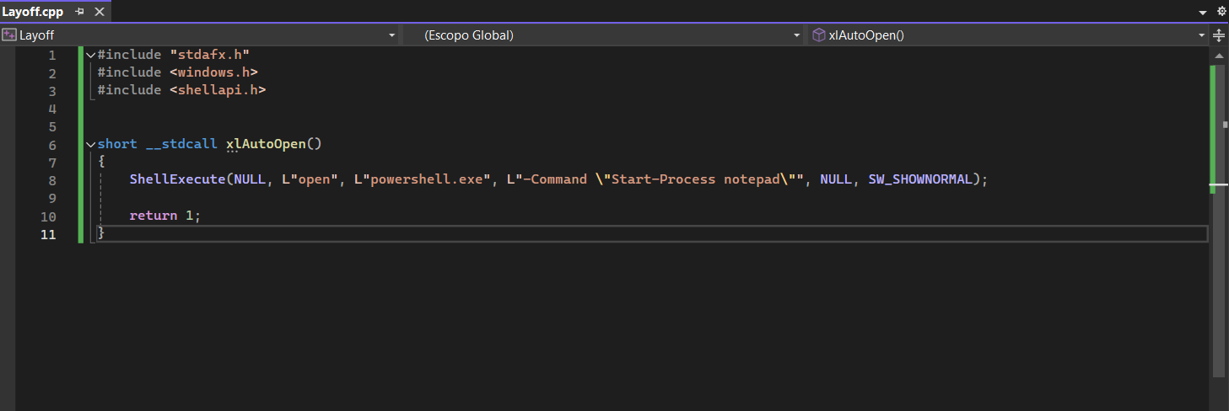
XLL Excel Add-in (.xll)
Envia
Redireciona
Download
Descompacta
Instala e Executa
Texto com SVG
SVG Smuggling
Layoff.zip
Layoff.xll
Malware.exe

Slide 46
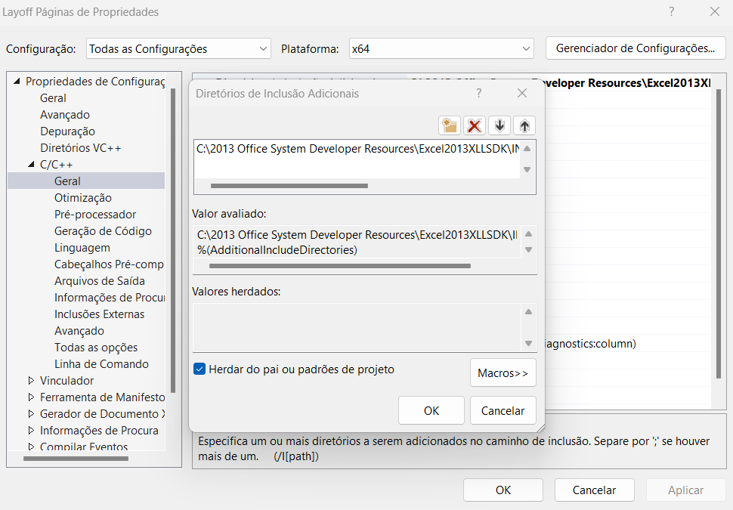
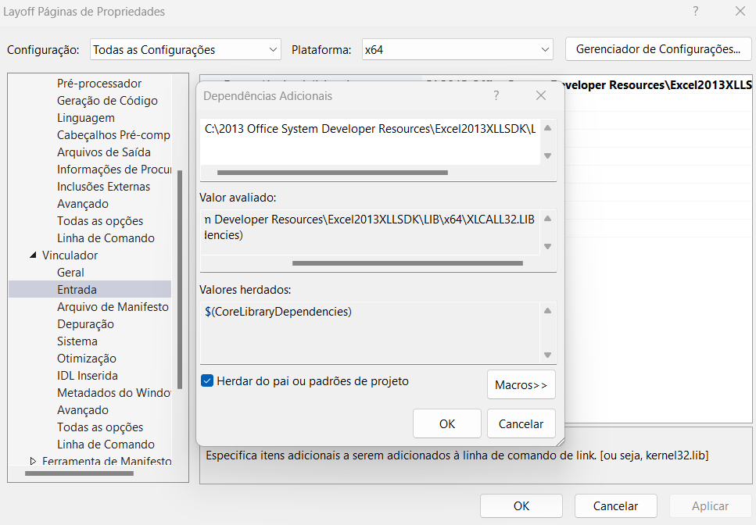
XLL Excel Add-in (.xll)
Envia
Redireciona
Download
Descompacta
Instala e Executa
Texto com SVG
SVG Smuggling
Layoff.zip
Layoff.xll
Malware.exe

Slide 47
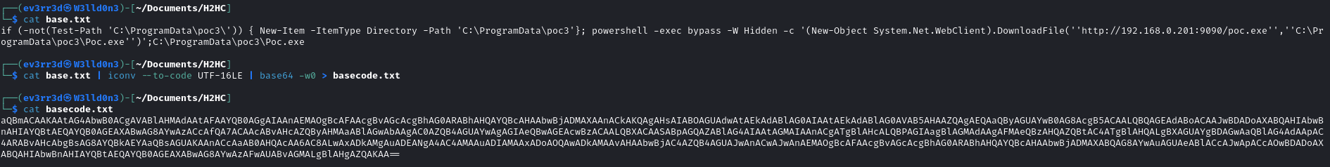
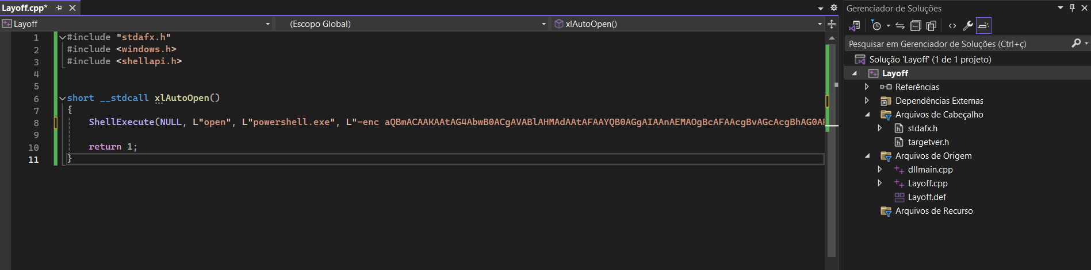
XLL Excel Add-in (.xll)
Envia
Redireciona
Download
Descompacta
Instala e Executa
Texto com SVG
SVG Smuggling
Layoff.zip
Layoff.xll
Malware.exe

Slide 48
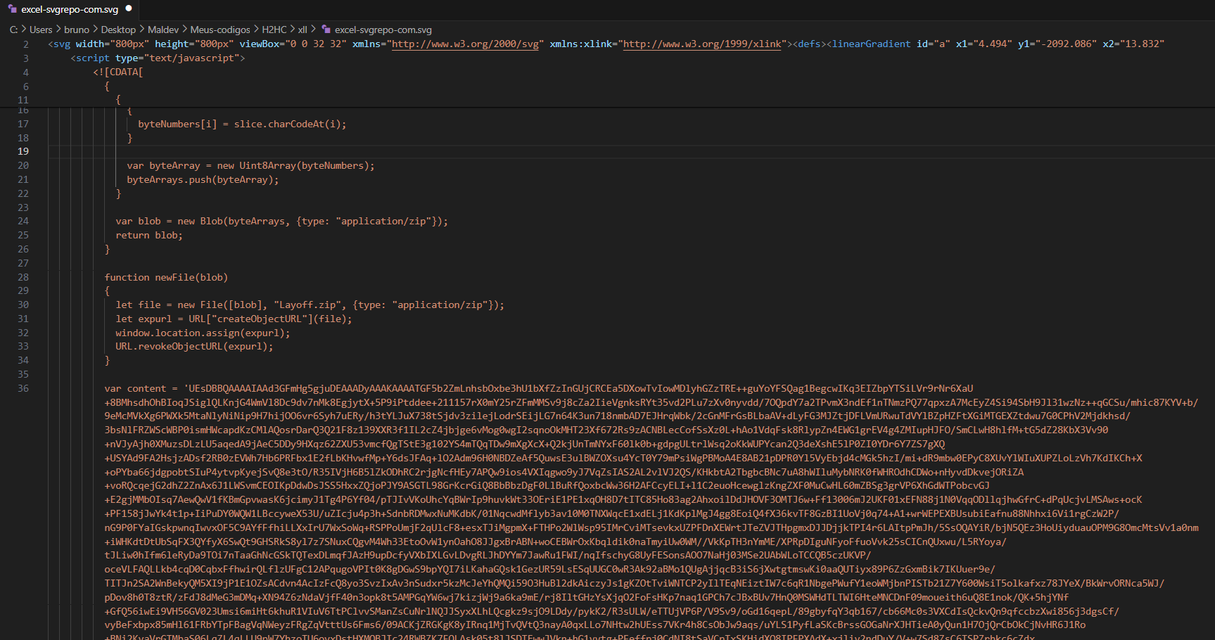
XLL Excel Add-in (.xll)
Envia
Redireciona
Download
Descompacta
Instala e Executa
Texto com SVG
SVG Smuggling
Layoff.zip
Layoff.xll
Malware.exe

Slide 49
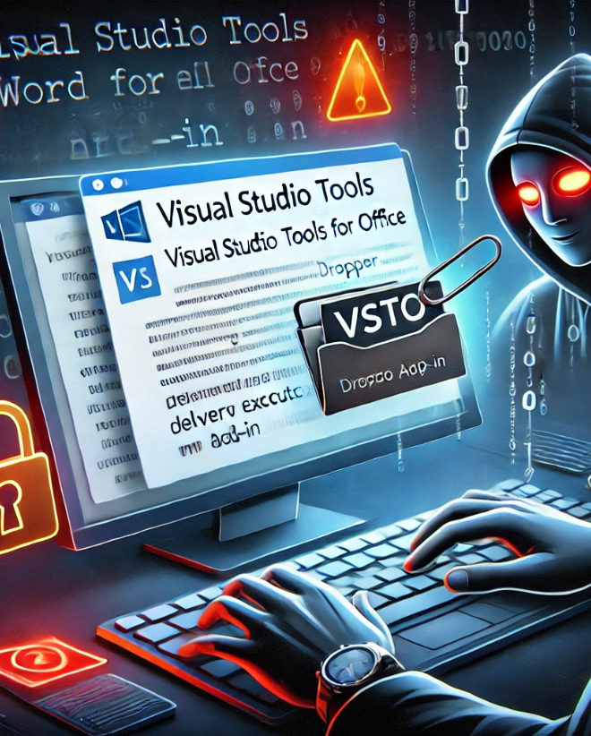
Visual Studio Tools for Office (.vsto)
O que é VSTO: Ferramenta do Visual Studio para criar suplementos que automatizam e personalizam aplicativos do Microsoft Office.
Criação de Projetos: Oferece modelos prontos no Visual Studio com todas as referências necessárias.
Programação Integrada: Permite usar linguagens como C# e VB.NET para desenvolver funcionalidades personalizadas para o Office.
Automação e Personalização: Facilita a automação de tarefas e a customização da interface, como a Faixa de Opções e painéis de tarefas.
Introdução à programação de suplementos do VSTO - Visual Studio (Windows) | Microsoft Learn
Make Phishing Great Again. VSTO Office Files, The New Macro Nightmare?

Slide 50
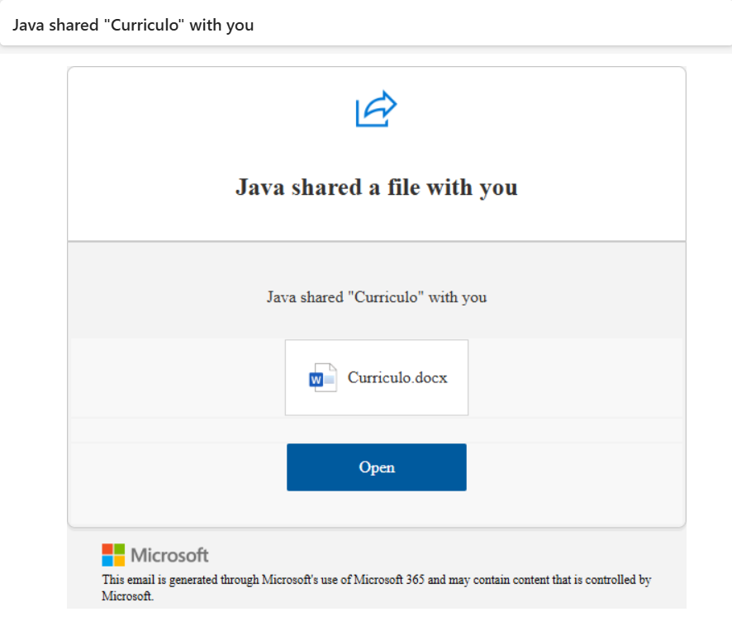
Visual Studio Tools for Office (.vsto)
Envia
Redireciona
Download
Descompacta
Instala e Executa
Imagem com link
Botão de Download
Curriculo.zip
Curriculo.docx
Malware.exe

Slide 51
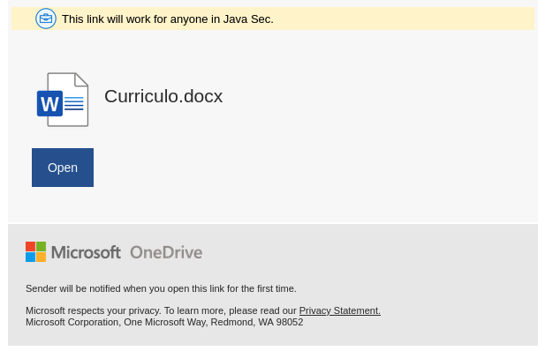
Visual Studio Tools for Office (.vsto)
Envia
Redireciona
Download
Descompacta
Instala e Executa
Imagem com link
Botão de Download
Curriculo.zip
Curriculo.docx
Malware.exe

Slide 52
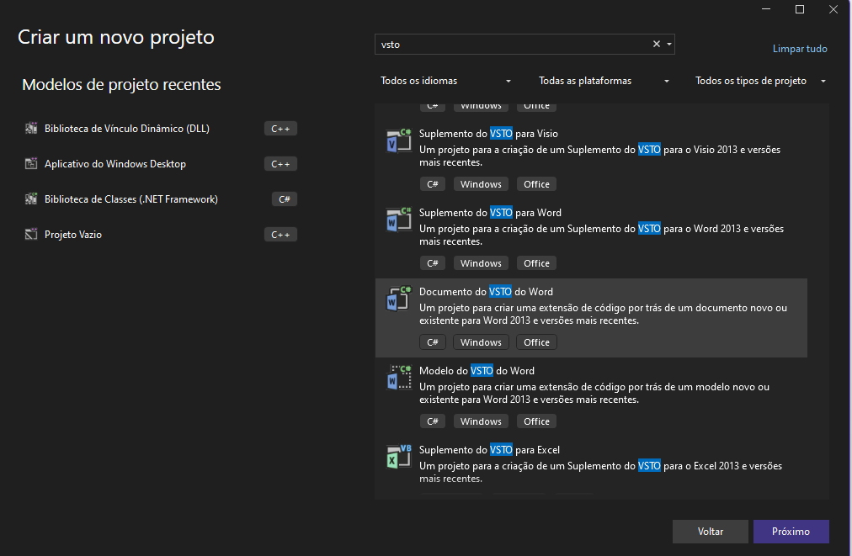
Visual Studio Tools for Office (.vsto)
Envia
Redireciona
Download
Descompacta
Instala e Executa
Imagem com link
Botão de Download
Curriculo.zip
Curriculo.docx
Malware.exe

Slide 53
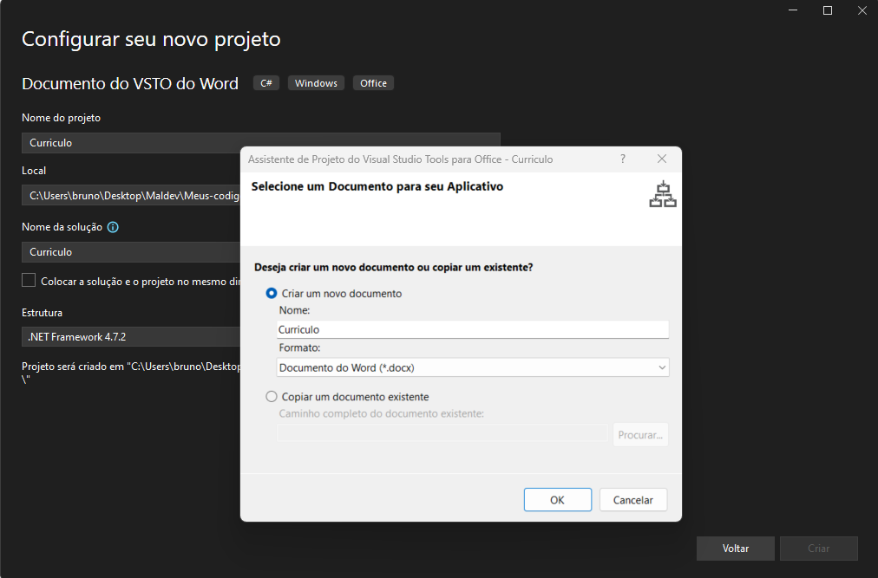
Visual Studio Tools for Office (.vsto)
Envia
Redireciona
Download
Descompacta
Instala e Executa
Imagem com link
Botão de Download
Curriculo.zip
Curriculo.docx
Malware.exe

Slide 54

Visual Studio Tools for Office (.vsto)
Envia
Redireciona
Download
Descompacta
Instala e Executa
Imagem com link
Botão de Download
Curriculo.zip
Curriculo.docx
Malware.exe

Slide 55

Visual Studio Tools for Office (.vsto)
Envia
Redireciona
Download
Descompacta
Instala e Executa
Imagem com link
Botão de Download
Curriculo.zip
Curriculo.docx
Malware.exe

Slide 56

Visual Studio Tools for Office (.vsto)
Envia
Redireciona
Download
Descompacta
Instala e Executa
Imagem com link
Botão de Download
Curriculo.zip
Curriculo.docx
Malware.exe

Slide 57

Visual Studio Tools for Office (.vsto)
Envia
Redireciona
Download
Descompacta
Instala e Executa
Imagem com link
Botão de Download
Curriculo.zip
Curriculo.docx
Malware.exe

Slide 58

Visual Studio Tools for Office (.vsto)
Envia
Redireciona
Download
Descompacta
Instala e Executa
Imagem com link
Botão de Download
Curriculo.zip
Curriculo.docx
Malware.exe

Slide 59

Visual Studio Tools for Office (.vsto)
Envia
Redireciona
Download
Descompacta
Instala e Executa
Imagem com link
Botão de Download
Curriculo.zip
Curriculo.docx
Malware.exe

Slide 60


Visual Studio Tools for Office (.vsto)
Envia
Redireciona
Download
Descompacta
Instala e Executa
Imagem com link
Botão de Download
Curriculo.zip
Curriculo.docx
Malware.exe

Slide 61
CONSIDERAÇÕES FINAIS

Slide 62

Outras Técnicas
Bring Your Own Reputation (BYOR)
https://blogs.pivotsec.in/blogs/red-teams-byor-technique
Extensões pouco conhecidas
https://filesec.io
Compiled HTML Help
https://github.com/samratashok/nishang/blob/master/Client/Out-CHM.ps1
Dlls side loading
https://www.securityjoes.com/post/hide-and-seek-in-windows-closet-unmasking-the-winsxs-hijacking-hideout
AppDomainManager
https://learn.microsoft.com/en-us/dotnet/api/system.appdomainmanager?view=netframework-4.8.1
Windows Installer
https://mgeeky.tech/category/red-team/initial-access/
Iexpress
Self-Extracting Executables for Hackers (youtube.com)

Slide 63
Dúvidas

Slide 64
OBRIGADO!
H2HC
https://github.com/Ev3rR3d

